Slide 1
TRƯỜNG TIỂU HỌC PHÚC LỢI
TIẾNG VIỆT 1

Slide 2
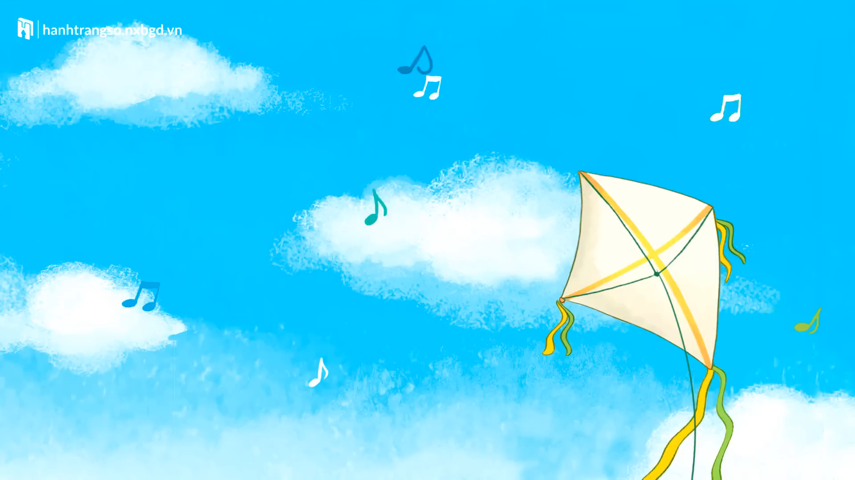

Slide 3
TIẾT 3

Slide 4
5
Chọn từ ngữ để hoàn thiện câu và viết câu vào vở.
vui mừng
yêu mến
nhìn thấy
tủi thân
reo lên
a. Hà luôn giúp đỡ bạn nên được cả lớp .
(…)
b. Gấu con vì các bạn không chơi cùng.
(…)

Slide 5

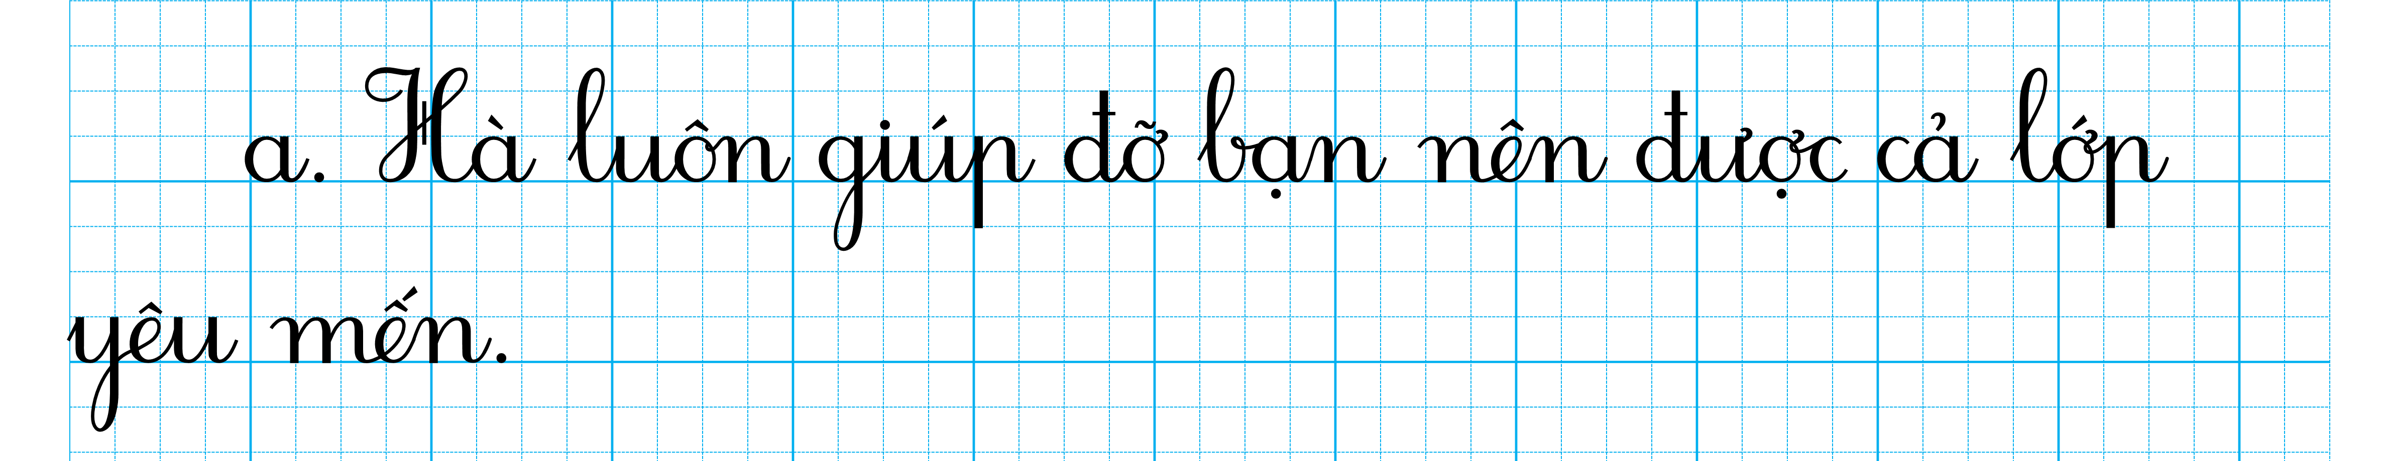

VIẾT

Slide 6
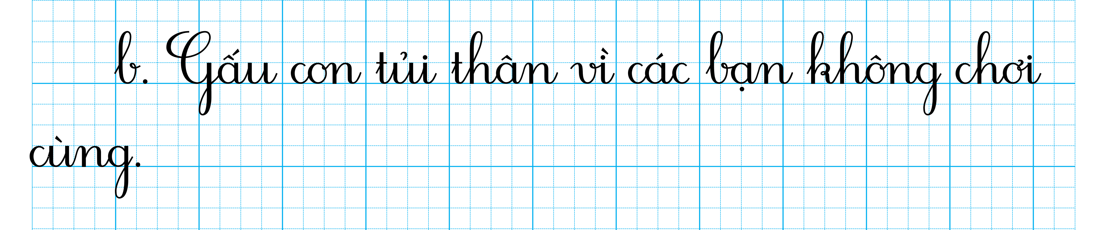
VIẾT

Slide 7
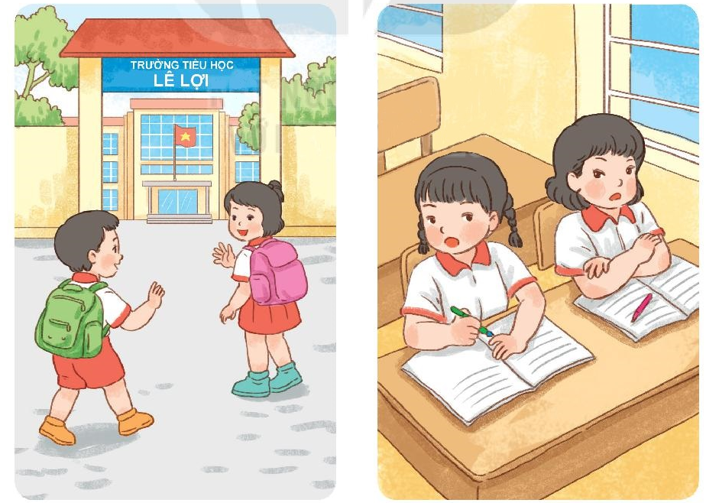
6
Quan sát tranh và dùng từ ngữ trong khung để nói theo tranh
chào bạn
không chơi với bạn

Slide 8
6
Quan sát tranh và dùng từ ngữ trong khung để nói theo tranh
TRANH 1
chào bạn
Notes:
Em vẫy tay chào bạn ở trước cổng trường
Khi gặp bạn ở trước cổng trường, em vẫy tay chào bạn.
Gặp bạn trước cổng trường, em vui vẻ chào bạn.

Slide 9
6
Quan sát tranh và dùng từ ngữ trong khung để nói theo tranh
TRANH 2
không chơi với bạn
Notes:
Hai bạn nhỏ ngồi cùng bàn nhưng không chơi với nhau.
Hai bạn nhỏ tỏ ra khó chịu vì họ không chơi với nhau.

Slide 10
TIẾT 4

Slide 11
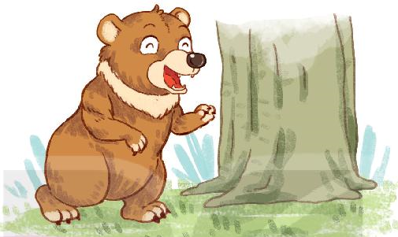
7
NGHE VIẾT
Theo lời mẹ, gấu con quay lại nói với núi là gấu yêu núi. Quả nhiên, khắp núi vọng lại lời yêu thương. Gấu con bật cười vui vẻ.

Slide 12
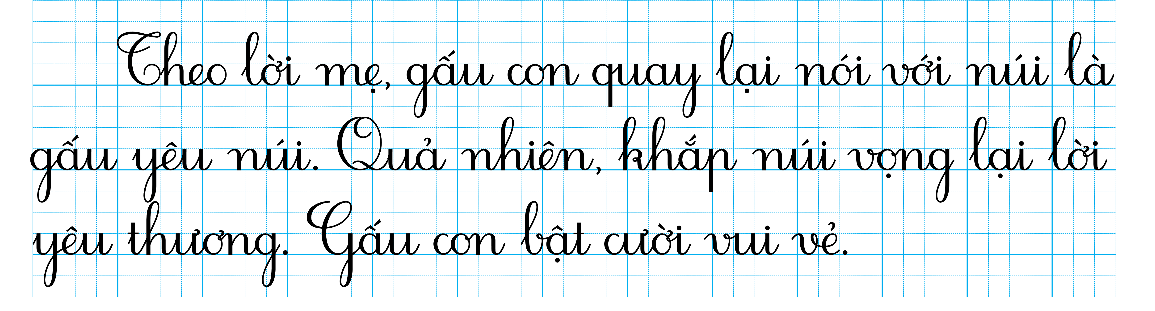
7
NGHE VIẾT

Slide 13
8
Tìm trong bài hoặc ngoài bài đọc Tiếng vọng của núi từ ngữ có tiếng chứa vần iêt, iêp, ưc, uc.
ưc
iêt
iêp
uc

Slide 14
8
Tìm trong bài hoặc ngoài bài đọc Tiếng vọng của núi từ ngữ có tiếng chứa vần iêt, iêp, ưc, uc.
biết
iêt
Việt Nam
Notes:
Trong bài đọc: biết
Ngoài bài đọc: tiết học, tập viết, Việt Nam, xiết, thiết tha…

Slide 15
8
Tìm trong bài hoặc ngoài bài đọc Tiếng vọng của núi từ ngữ có tiếng chứa vần iêt, iêp, ưc, uc.
hiệp sĩ
iêp
…
Notes:
Trong bài đọc:
Ngoài bài đọc: tiếp tế, hiệp sĩ, diếp cá, liếp sữa…

Slide 16
8
Tìm trong bài hoặc ngoài bài đọc Tiếng vọng của núi từ ngữ có tiếng chứa vần iêt, iêp, ưc, uc.
bực
ưc
…
Notes:
Trong bài đọc: bực, tức
Ngoài bài đọc: sức khỏe, rạo rực, thơm phức, nức nở…

Slide 17
8
Tìm trong bài hoặc ngoài bài đọc Tiếng vọng của núi từ ngữ có tiếng chứa vần iêt, iêp, ưc, uc.
thể dục
uc
…
Notes:
Trong bài đọc:
Ngoài bài đọc: cúc áo, thể dục, phúc đức, tục ngữ, bục giảng…

Slide 18

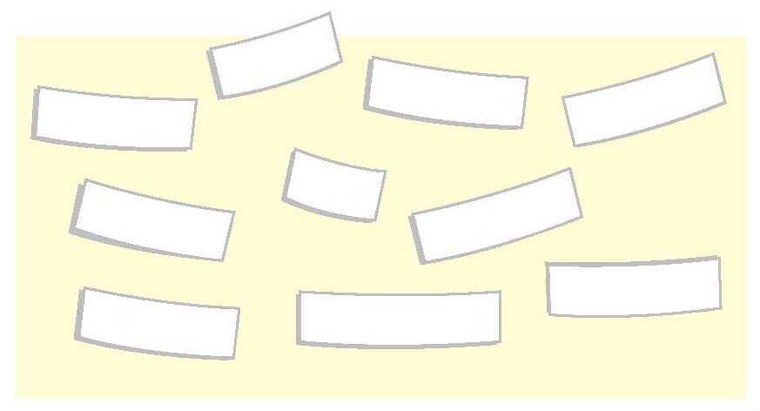
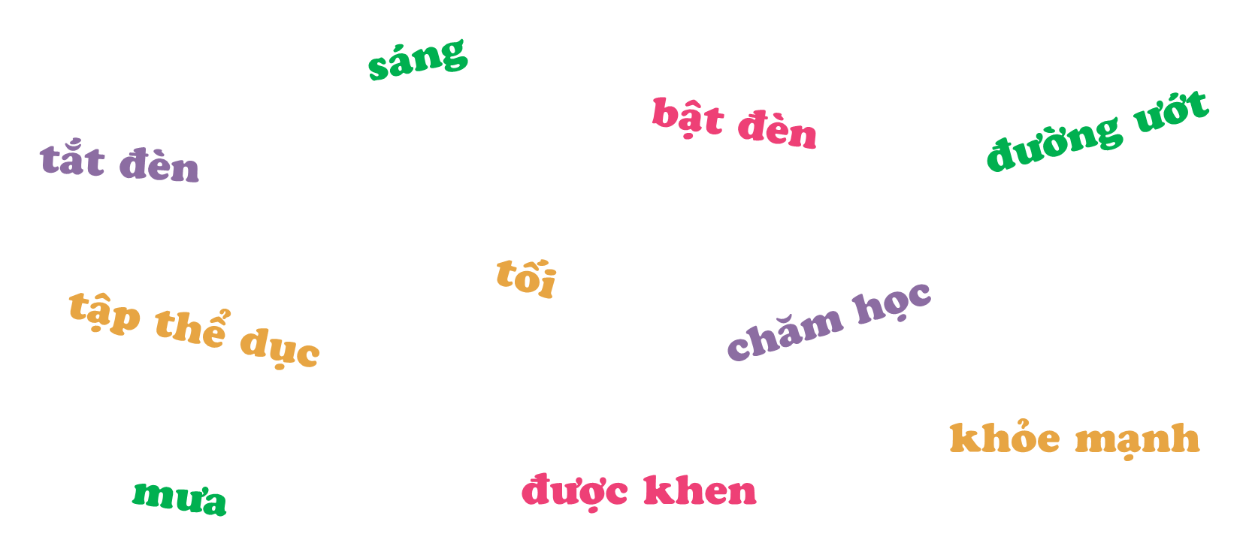
9
Ghép từ ngữ
Tìm từ ngữ có mối liên hệ với nhau. (Mẫu: bật đèn - sáng)
Notes:
tắt đèn - tối
mưa - đường ướt
chăm học - được khen
tập thể dục - khỏe mạnh

Slide 19
HOẠT ĐỘNG TIẾP NỐI

